Slide 1
Ošetřovatelství I
Mgr. Dana Dolanová, Ph.D.
dolanova@med.muni.cz

Slide 2
Druhy obvazů, dělení, zásady při obvazování, autolékárnička, základní obvazová technika

Slide 3
Obvazové materiály a typy obvazů
Vlákniny a tkaniny
- čištěná obvazová vata
- buničitá vata
- hydrofilní gáza
- režné obvazové kaliko
Obinadla
- hydrofilní
- škrobená obinadla
- zinkoklihová
- sádrová
- hadicová
- hotové sterilní obvazy
Zvláštní druhy – kaučukové náplasti a rychloobvazy

Slide 4
Účel obvazu
1. zastavit krvácení
2. upevnit sterilní krytí rány
3. odsávat výměšky rány
4. chránit ránu před druhotnou infekcí
5. vzduchotěsně uzavřít ránu
6. znehybnit zraněnou část těla
7. připevnit k poraněné části obkladovou látku

Slide 5
Pravidlo 3 ú
Účelnost
Úpravnost
Úhlednost

Slide 6
Dělení obvazů podle účelu
krycí – ochrana rány před zevními škodlivinami
odsávací – odsátí sekretů
neprodyšný – zabránění vniknutí vzduchu (pneumothorax)
imobilizační – znehybnění poraněné části, omezení bolesti a zabránění zhoršení poranění
tlakové – stavění krvácení
zaškrcovadla - stavění krvácení
regresivní/redresivní – nápravné
extenční – léčení poranění kostí a jejich spojení (Thomasova dlaha)
podpůrné

Slide 7
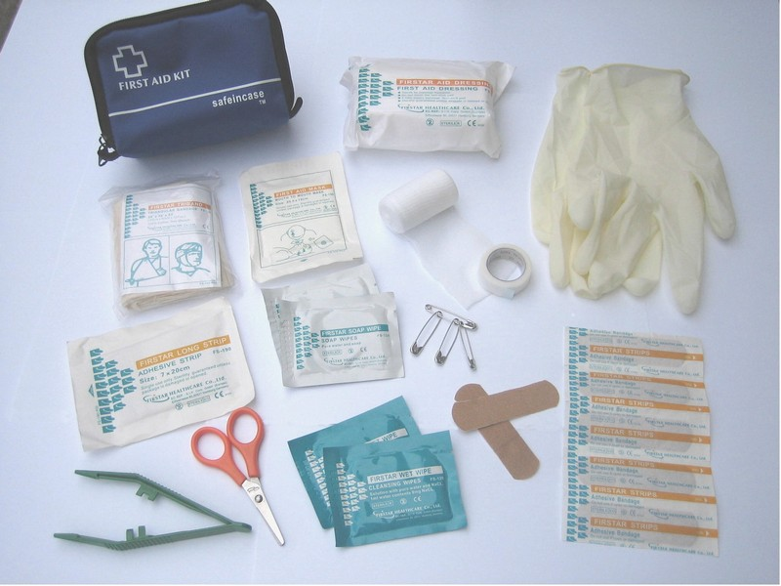
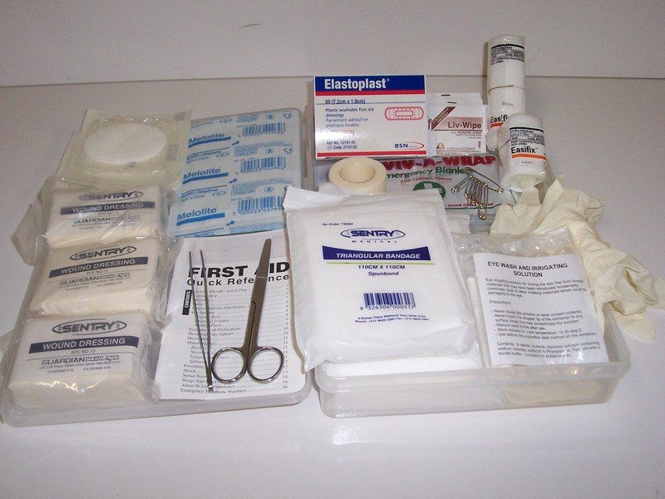
Dělení obvazů podle použitého materiálu
šátkové
prakové
náplasťové
obinadlové
dlahové
z tuhnoucích hmot (sádra, škrob)
z pružných hmot

Slide 8
Zásady při obvazování
Obvaz musí plnit funkci, pro kterou byl použit.
První vrstva kryjící ránu musí být vždy sterilní
Při přikládání dalších vrstev se sterilním krytím nepohybovat – zanesení infekce z okolí rány
Obvazovat začínáme na nejužším místě poraněné části a postupujeme k nejširší
Poslední vrstva obvazu musí přesahovat okraje rány asi o 3 cm

Slide 9
Zásady při obvazování
Musí být přiložen rychle, ale ne na úkor provedení.
Po přiložení s ním nemanipulujeme.
Musí pevně držet na místě, ale ne škrtit a zařezávat se do kůže

Slide 10
Zásady při obvazování
Při prosáknutí původní vrstvy nesundáváme, ale přikládáme nové.
Obvaz vždy přesahuje krytí rány.
Obvazovanou končetinu znehybníme,
Postavení obvazované části musí být od začátku obvazování definitivní až do dokončení obvazu.
Přiložený obvaz kontrolujeme,
zda se neposouvá, neškrtí.

Slide 11

Materiál ke krytí ran
Musí být měkký, sající, prodyšný, (sterilní).
Ránu nerozdírá, nedráždí, nelepí se.
V PP často improvizujeme,
jako krycí materiál použijeme
co nejčistší tkaninu (kapesník, plenu, prostěradlo, část oděvu…).

Slide 12





Náplasťové obvazy
Jednoduché, běžně používané, rychlé.
Používáme k ošetření drobně krvácejících ranek.
Patří sem leukoplasti, náplasti s polštářkem...

Slide 13
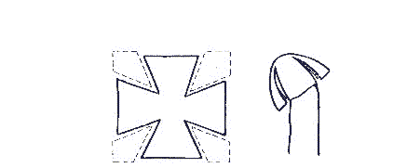
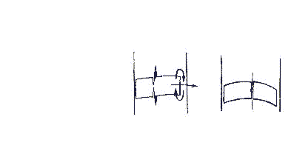
Náplasťové obvazy
Maltézský kříž – na poraněné špičky prstů
Leukosteh - strip
- tržné rány, stáhnutí okrajů rány těsně k sobě

Slide 14
Šátkové obvazy
Výhody:
Rychlé a snadné zhotovení
Snadnější údržba
Hospodárnější použití
Druhy šátkových obvazů
plošné
Kravatové

Slide 15
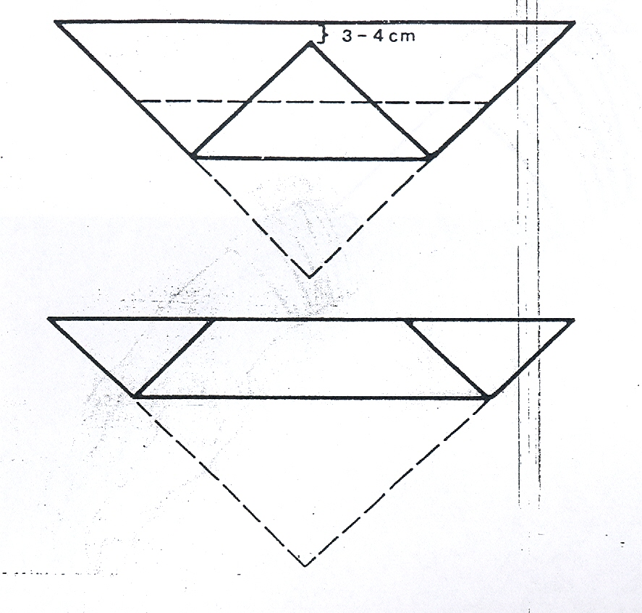
Skládání šátku v kravatu
základna
cíp
rameno
vrchol

Slide 16
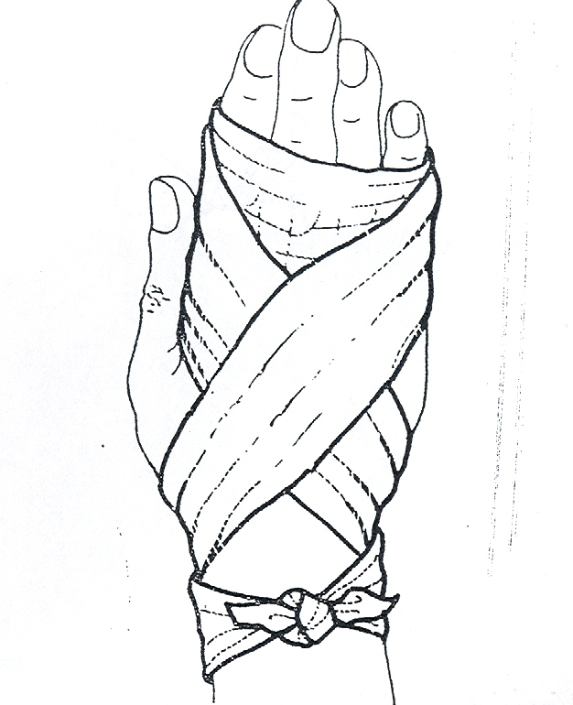
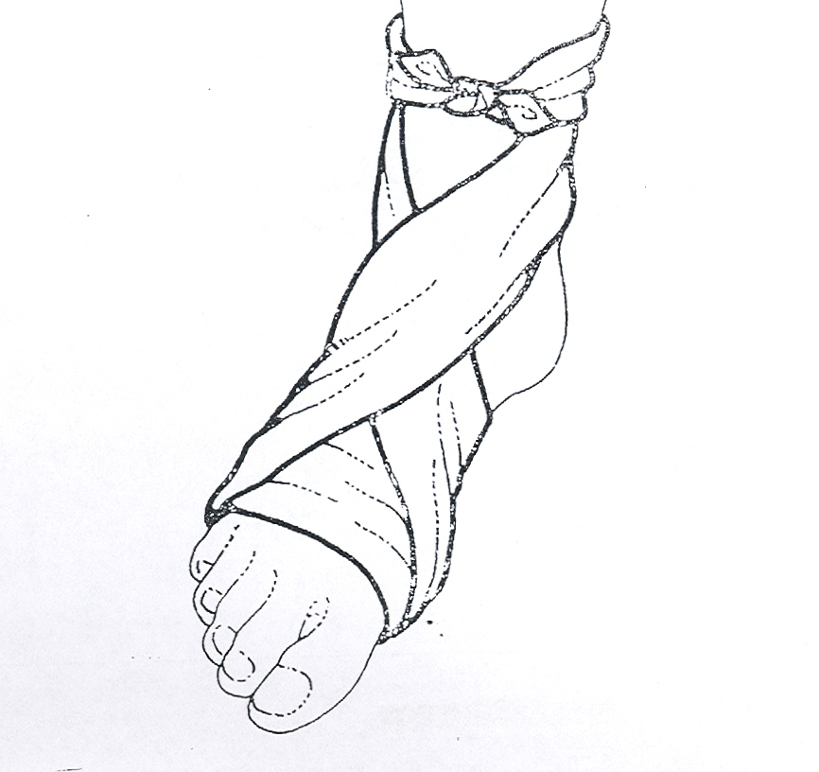
Kravatový obvaz hřebu ruky a nártu

Slide 17
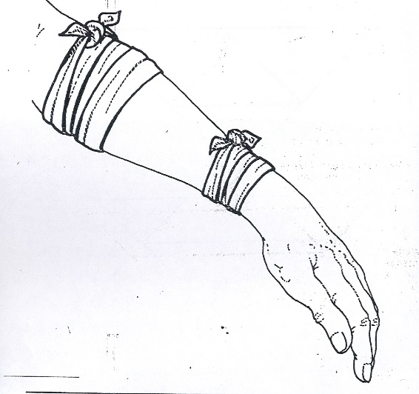
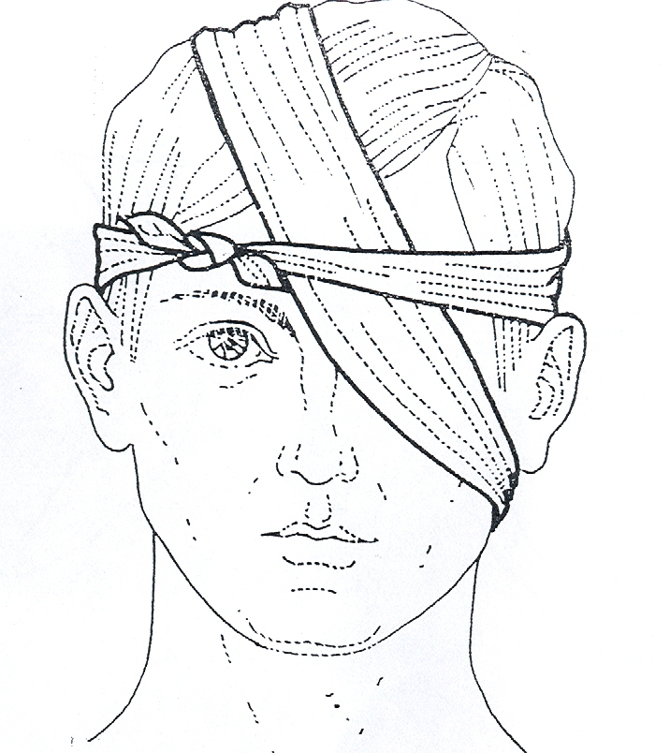
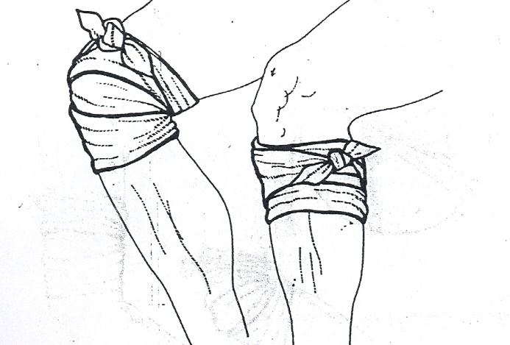
Kravatový obvaz oka, předloktí, zápěstí a kolene

Slide 18
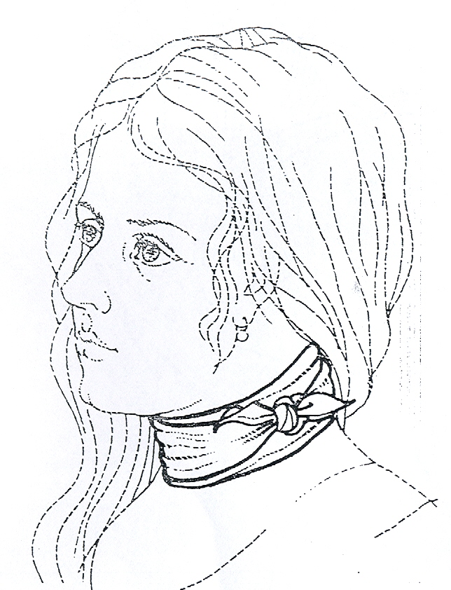
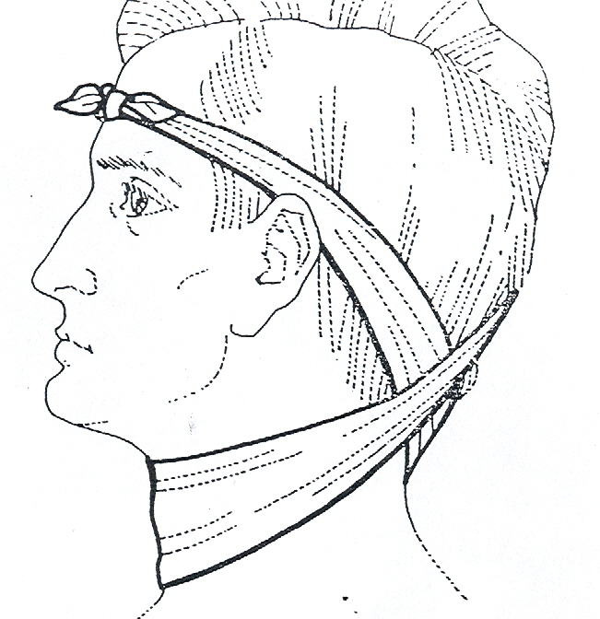
Kravatový obvaz krku

Slide 19
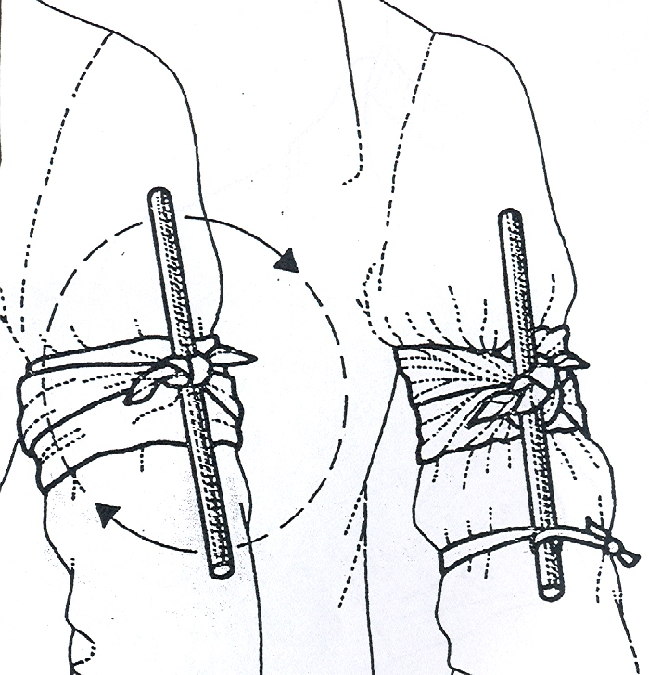
Využití kravaty k improvizaci zaškrcovadla

Slide 20
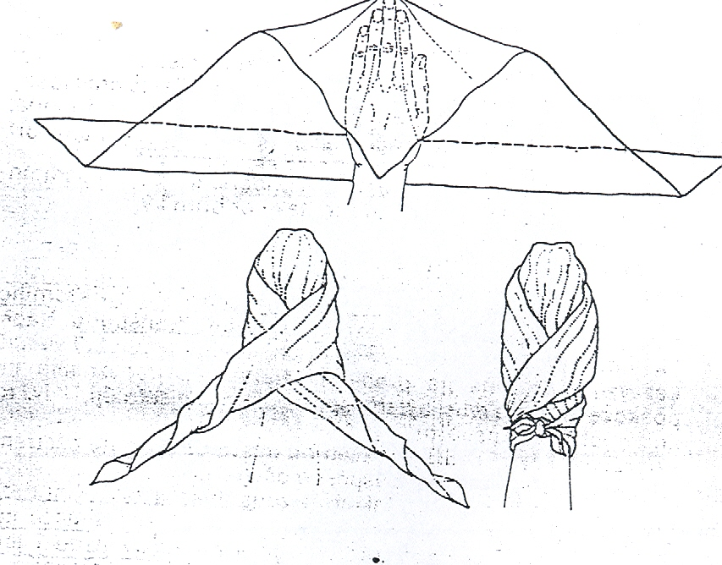
Šátkový obvaz ruky (pacička)

Slide 21
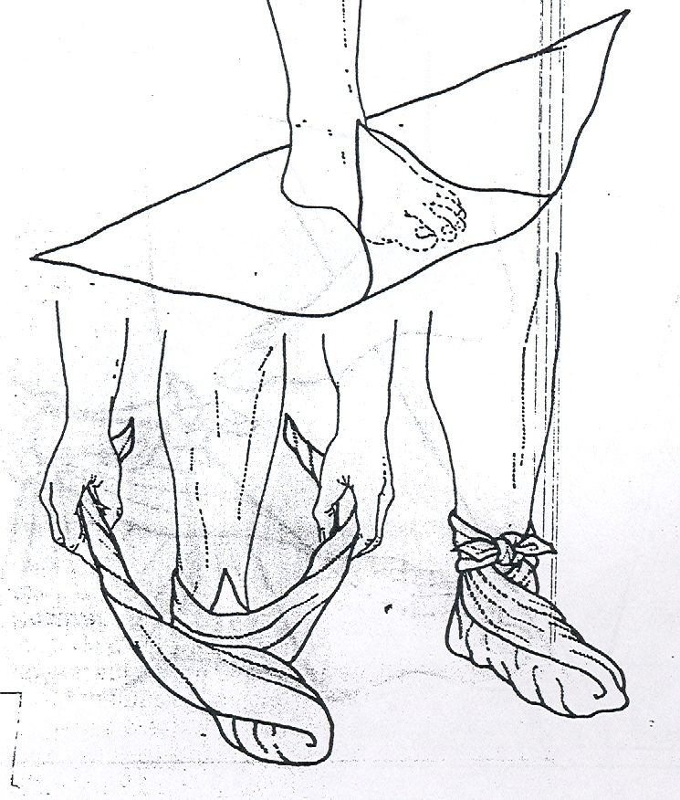
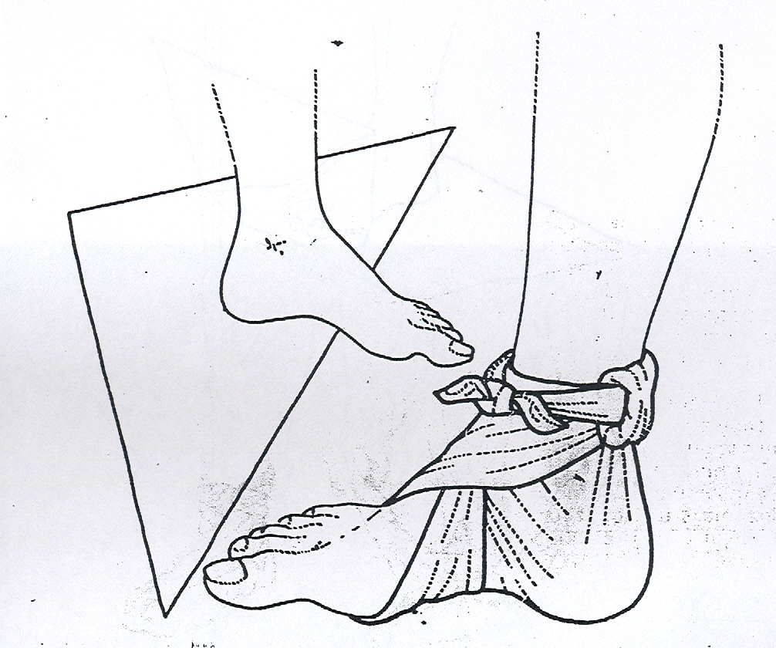
Šátkový obvaz nohy a paty

Slide 22
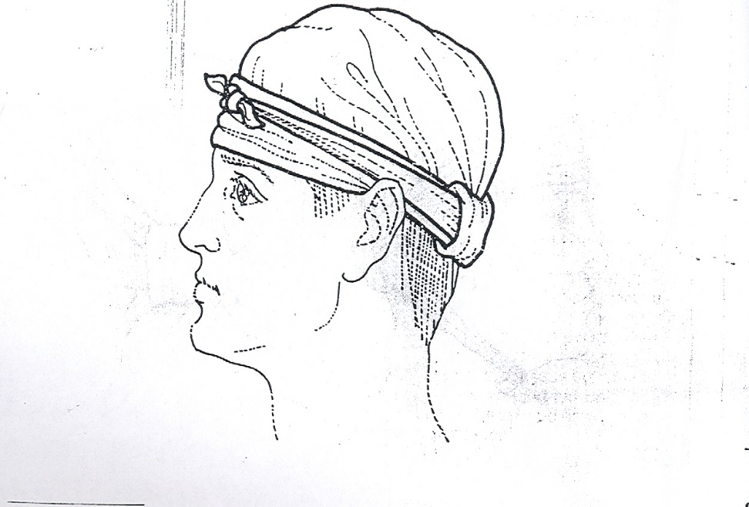
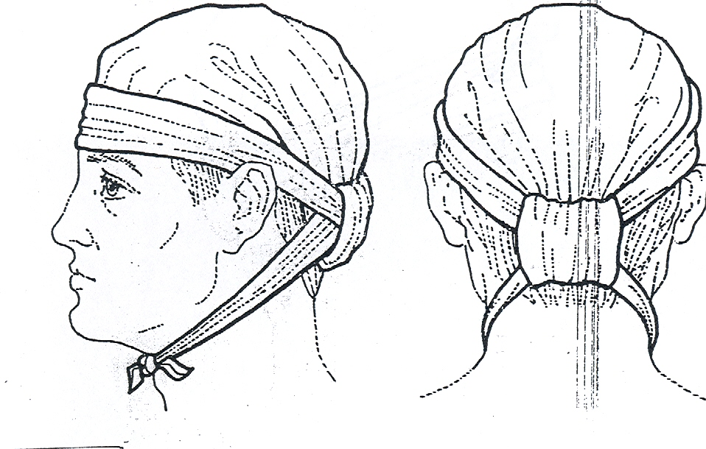
Šátkový obvaz hlavy

Slide 23
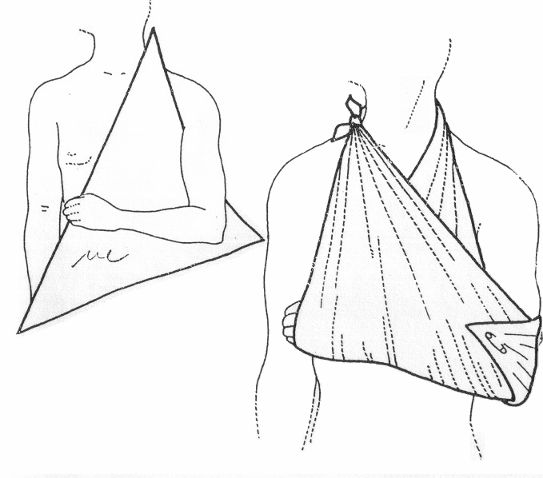
Šátkový závěs HK

Slide 24

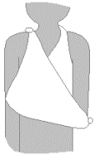

Šátkový závěs HK

Slide 25
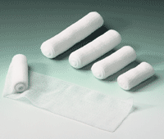
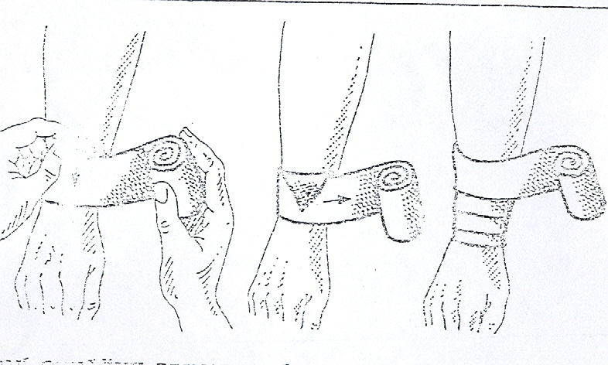
Obinadlové obvazy
Svinutá část obinadla = hlava, zbytek = volný konec.
Šířku obinadla vybíráme podle postižené části. Začínáme od nejužší obvazované části těla
a provedeme základní obtáčku, tzv. zámek, zámeček.

Slide 26
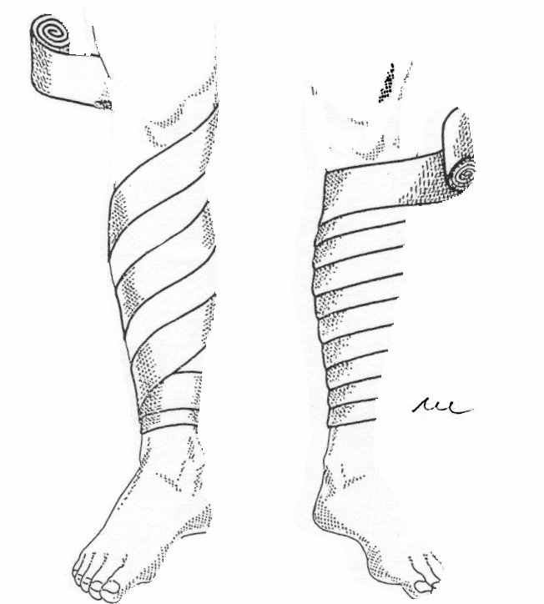
Obvaz spirálový (hadový) a hoblinový
Spirálový obvaz
– vedeme jednotlivé obtáčky tak, aby mezi nimi zůstal volný prostor, je vhodný k upevnění dlah

Slide 27
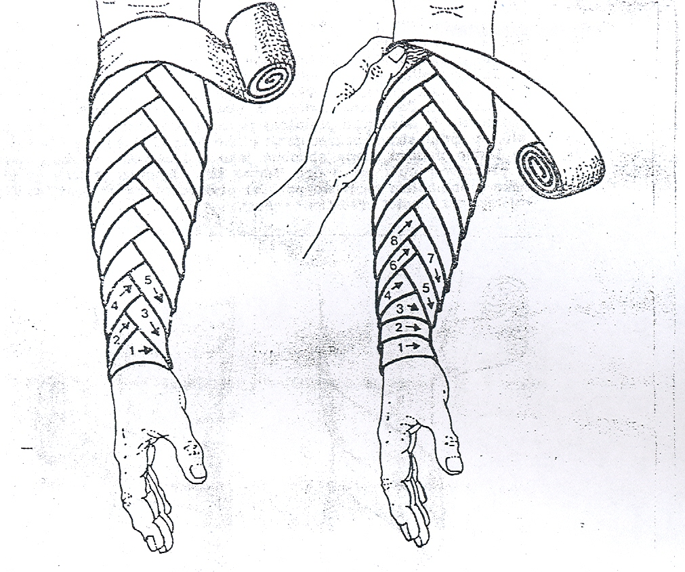
Technika klasového obvazu
Po základní obtáčce
na užším místě vedeme obinadlo šikmo vzhůru
a vracíme se šikmo dolů.
Další obtáčka jde výš
asi o 1/3 šíře obinadla opět šikmo vzhůru.
Tak vznikají osmičky,
kt. nasedají jedna
na druhou.
Na přední straně se nám opticky vytváří klas
z okrajů obinadla.

Slide 28
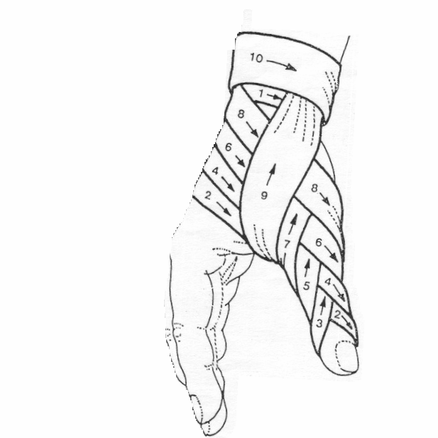
Klasový obvaz palce ruky

Slide 29
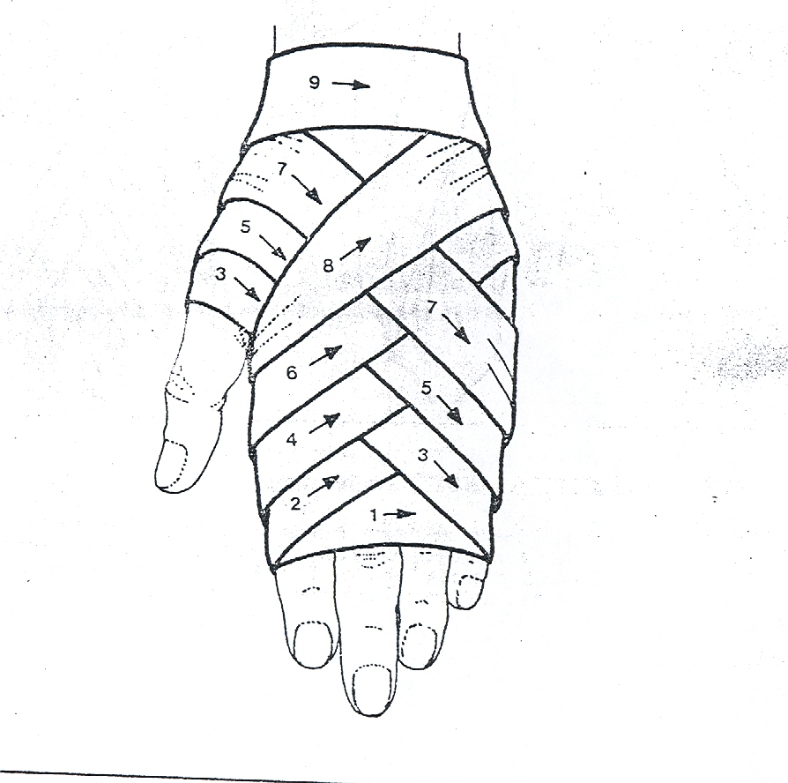
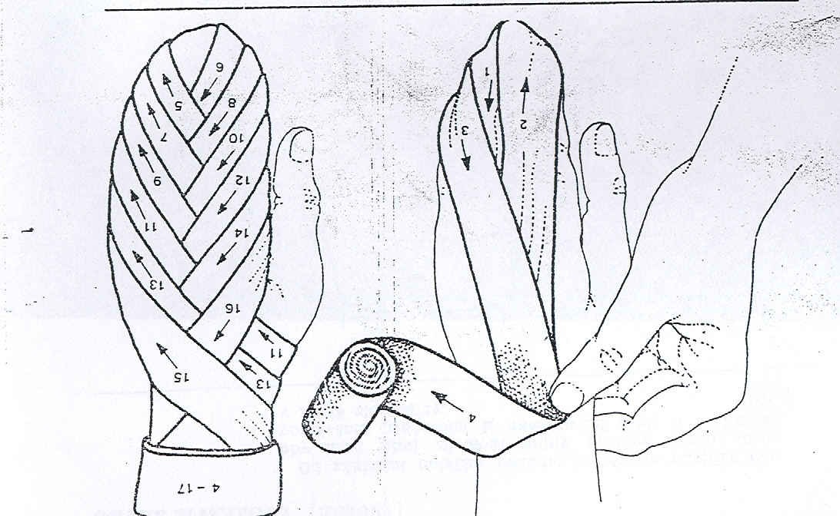
Klasový obvaz hřebu ruky a klasový obvaz celé ruky
(palec volný)

Slide 30
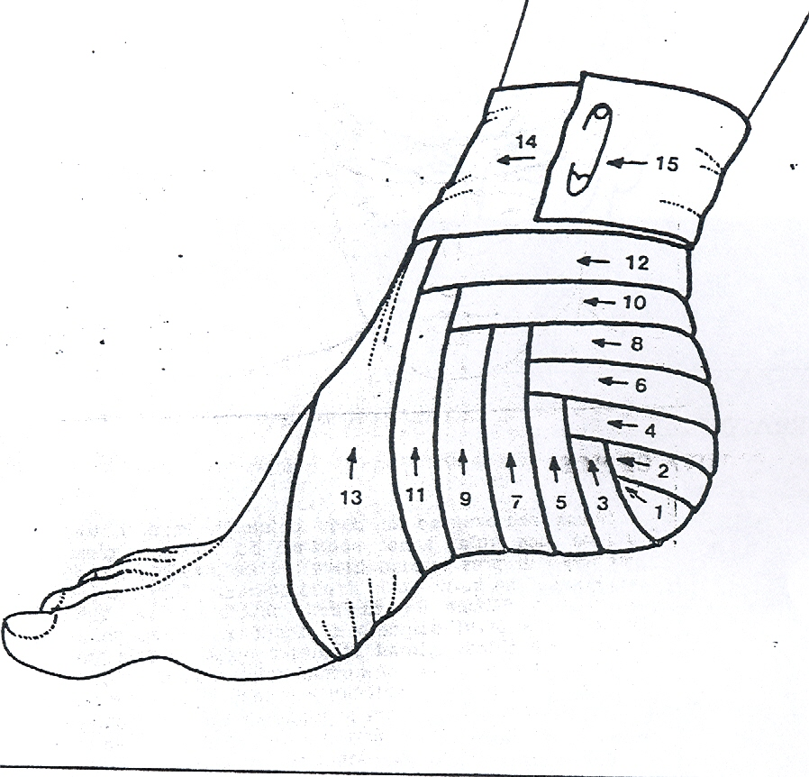
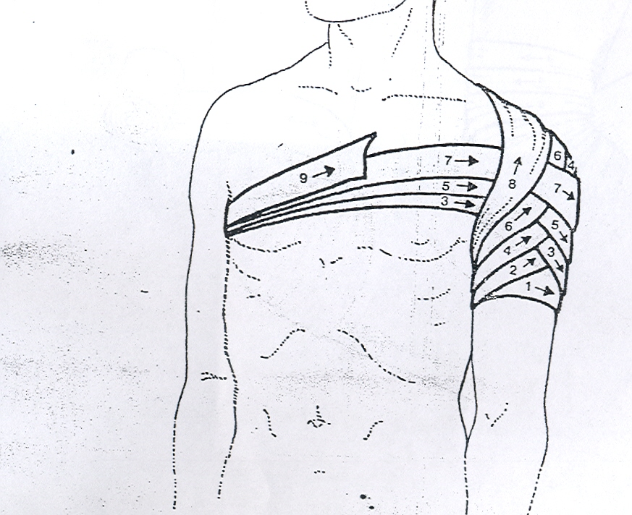
Klasový (osmičkový, želvový) obvaz kotníku a klasový (vzestupný) obvaz ramene

Slide 31
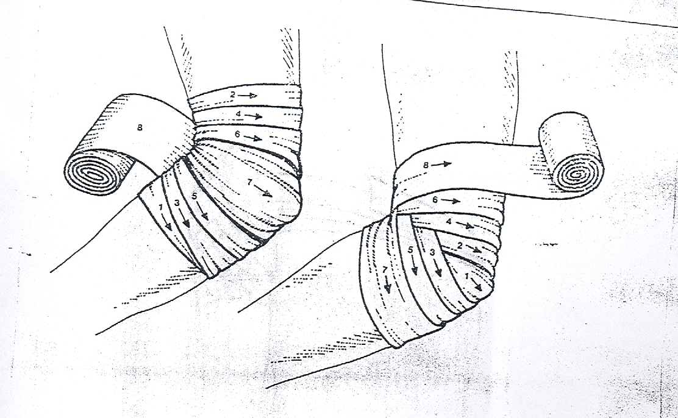
Sbíhavý a rozbíhavý obvaz lokte
Sbíhavý obvaz lokte: zákl. obtáčka pod loktem, poté osmičkové túry, které se kříží v loketní jamce. Ukončujeme
přes loket.
Rozbíhavý obvaz lokte: zákl. obtáčka přes loket, poté osmičkové túry, které se kříží v loketní jamce a vzdalují
se od lokte.
Ukončujeme nad loktem.
Je pevnější a spolehlivější.

Slide 32
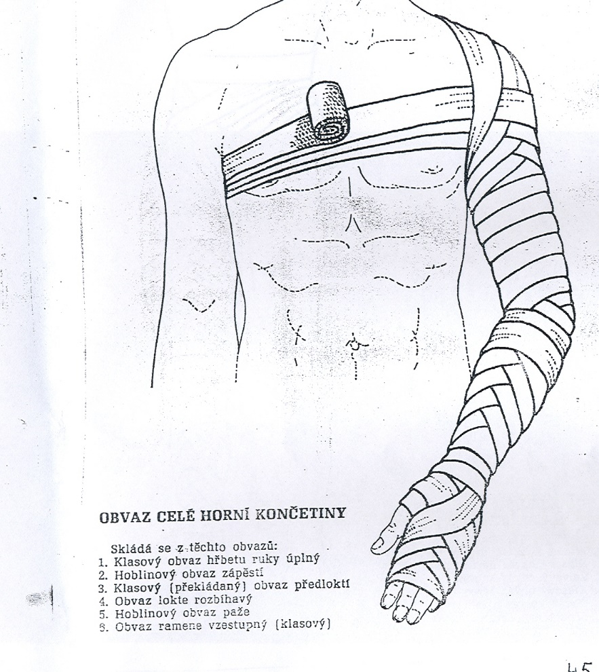
Obvaz celé horní končetiny
Skládá se:
klas.obvaz hřbetu ruky
hoblinový obvaz zápěstí
klasový obvaz předloktí
obvaz lokte rozbíhavý
hoblinový obvaz paže
obvaz ramene vzestupný, klasový

Slide 33
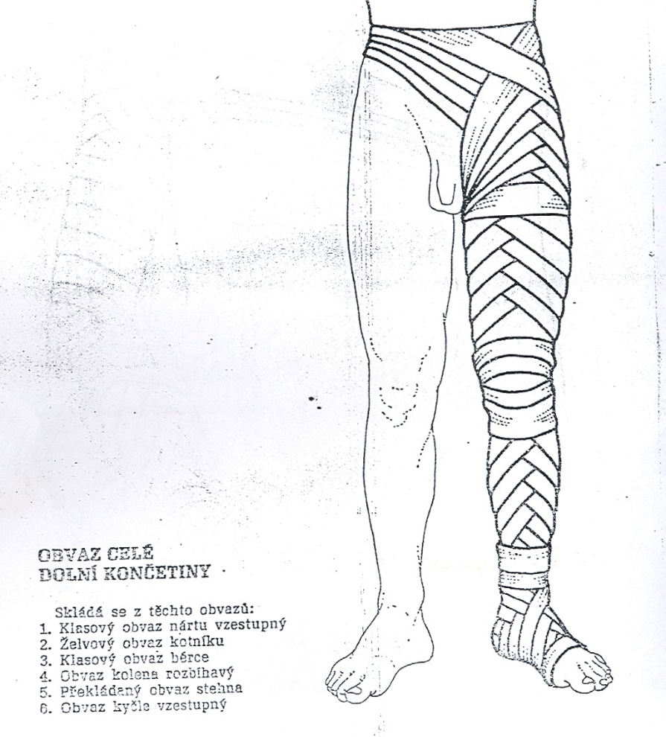
Obvaz celé dolní končetiny
Skládá se z:
klasový obvaz nártu vzestupný
klasový (osmičkový, želvový) obvaz kotníku
klasový obvaz bérce
obvaz kolene rozbíhavý
klasový obvaz stehna
obvaz kyčle klasový vzestupný

Slide 34
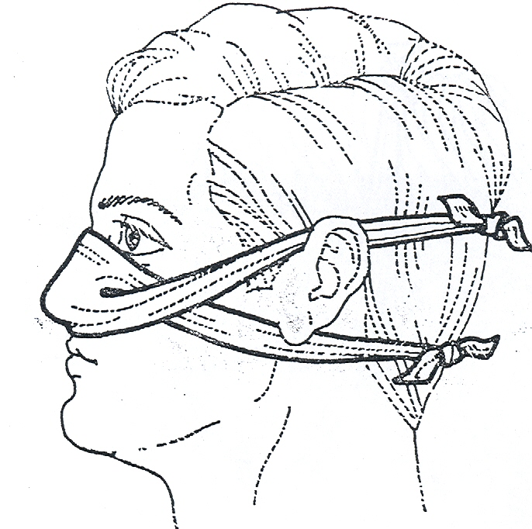
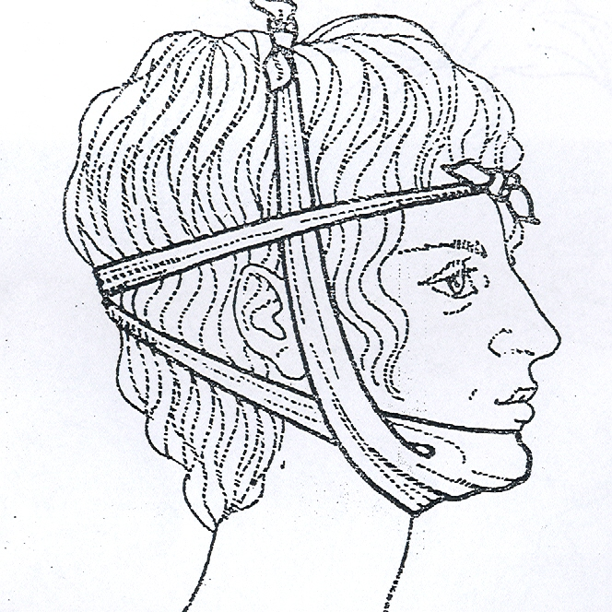
Prakový obvaz nosu a brady

Slide 35
Dlahy v PP
Dřevěné
Drátěné = Krammerovy dlahy = kovové žebříčky různých šířek a délek, tvarovatelné, před použitím je obalujeme obvazovým materiálem
nebo improvizovaně (novinami).
Improvizované dlahy – větve, vařečka, koště, deštník, oděv stočený do roličky...
Vakuové dlahy (záchranáři), nafukovací dlahy
– nemusí se snímat
při rtg.

Slide 36
Zásady přikládání dlah
dlahu před přiložením vždy obalíme – vatou, obinadlem, měkkou látkou
zraněného nesvlékáme a dlahy přikládáme přes oděv
dlahy formujeme podle zdravé končetiny
dlaha musí znehybnit celou poraněnou část (kloub nad a pod zlomeninou)
dlahu vypodložíme v místech tlaku na kůži

Slide 37



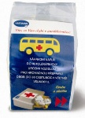
Použití jednotlivých druhů autolékárniček a motolékárniček

Slide 38
Použití jednotlivých druhů autolékárniček a motolékárniček
Povinná výbava motorových a přípojných vozidel při provozu na pozemních komunikacích je upravena § 32 vyhlášky Ministerstva dopravy a spojů č. 341/2002 Sb., o schvalování technické způsobilosti a o technických podmínkách provozu vozidel na pozemních komunikacích, ve znění pozdějších předpisů, který byl novelizován vyhláškou 283/2009 Sb., která je účinná od 15.9.2009
.

Slide 39
Použití jednotlivých druhů autolékárniček
a) vozidla pro hromadnou přepravu osob s obsaditelností více než 80 cestujících velikost III
b) vozidla pro hromadnou přepravu osob s obsaditelností do 80 cestujících včetně velikost II
c) ostatní motorová vozidla s nejméně čtyřmi koly velikost I

Slide 40
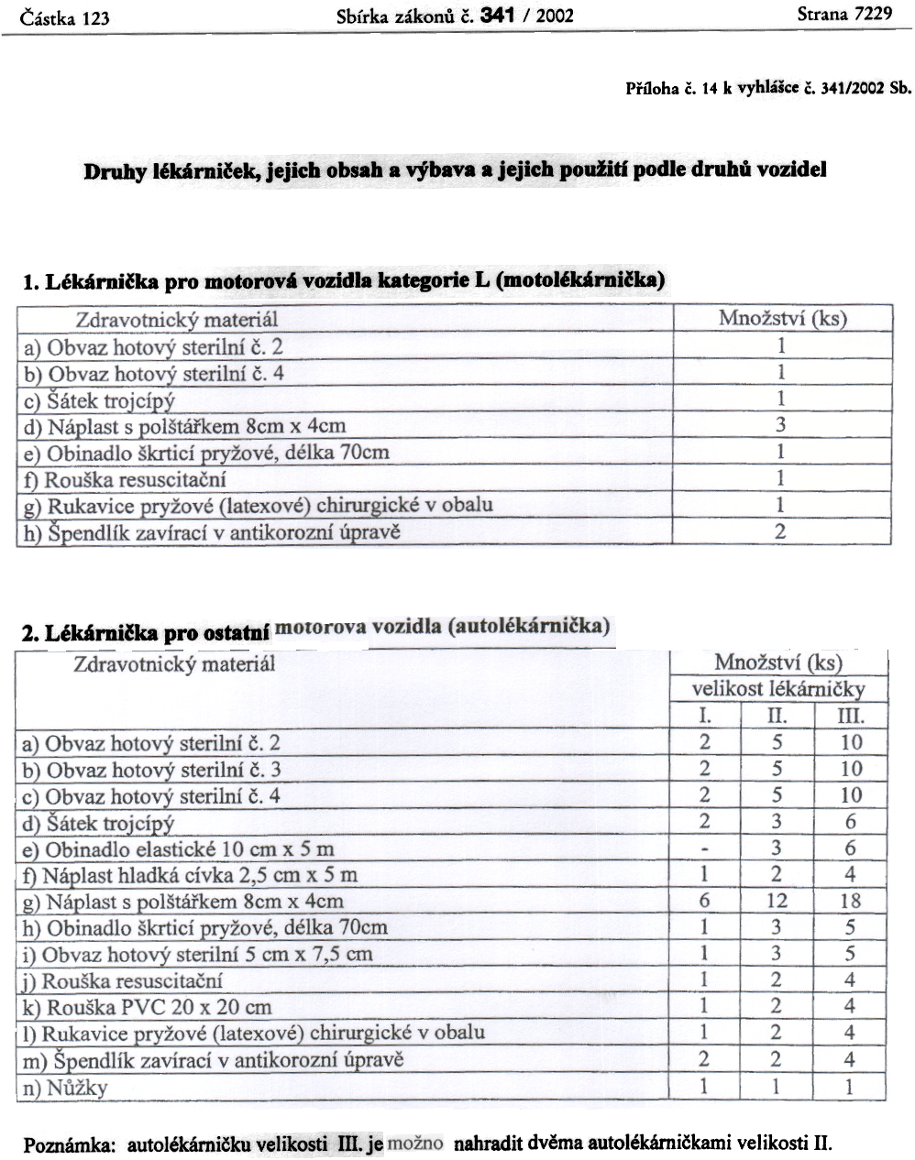

Slide 41
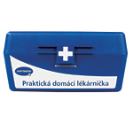
Děkuji za pozornost

